Slide 2
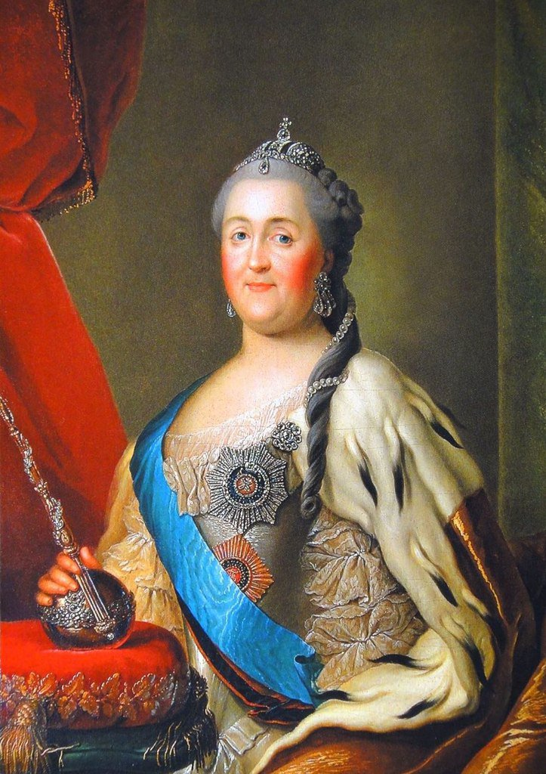
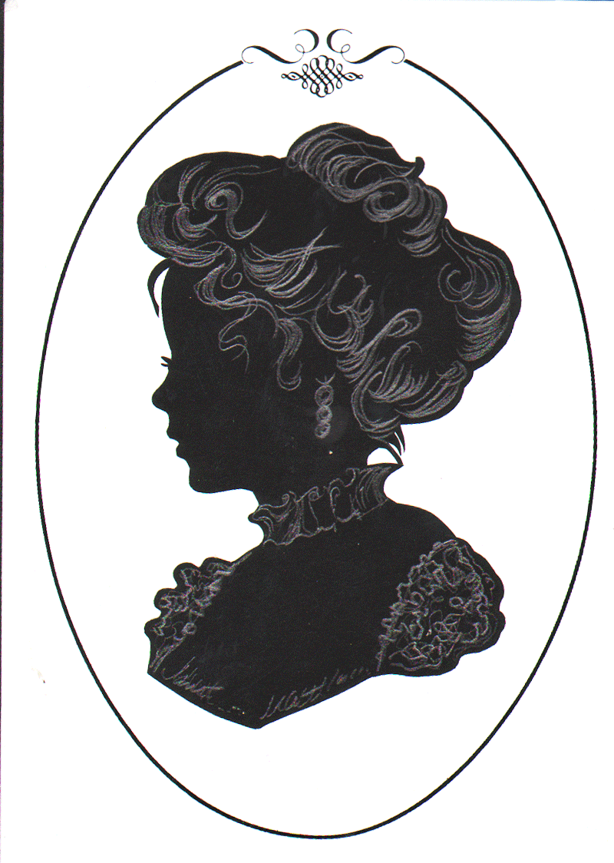
О ком идет речь?
Она славилась искусством управлять государством и выбирать своих приближенных
Царствовала 34 года. Все это время наполнено громкими победами русских и мудрыми распоряжениями
«Она ласкала так называемых философов и республиканцев, но хотела повелевать как земной бог – и повелевала»
Ключевский
В делах она принимала за образец Петра Великого и постоянно спрашивала себя: «Как бы поступил в таком случае Петр?»

Slide 3
Тема урока:
«Величие правителя – в величии страны»
Цель урока: рассмотреть значение правления Екатерины II в развитии русских городов на примере города Курска.
Основные направления анализа:
Внешняя политика;
Внутренняя политика;
Культура и быт.

Slide 4
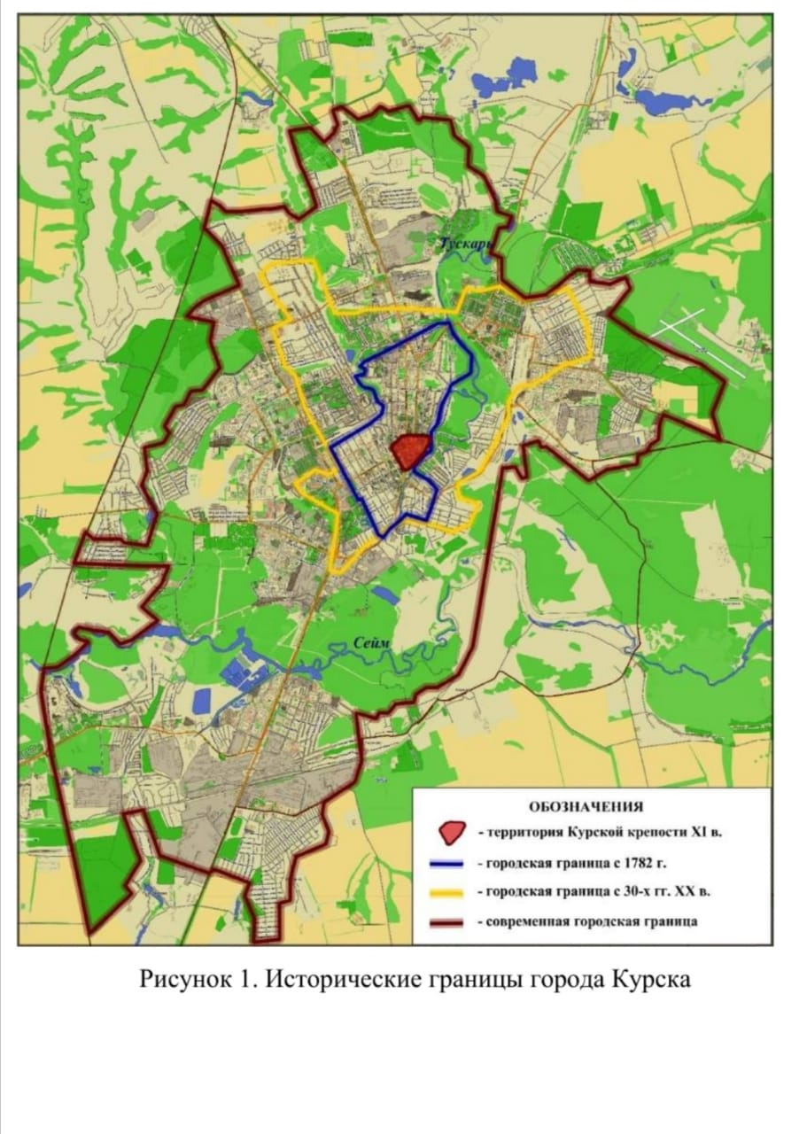
Современная граница
Исторические границы города Курска
Границы 30-х гг. XX века
Границы 1782 года

Slide 5
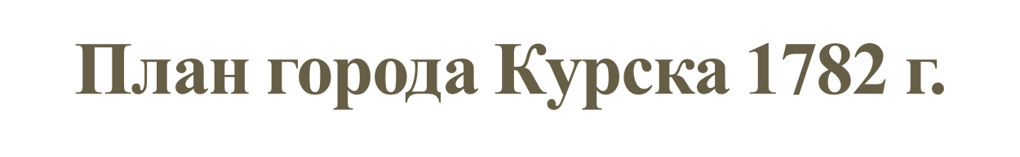
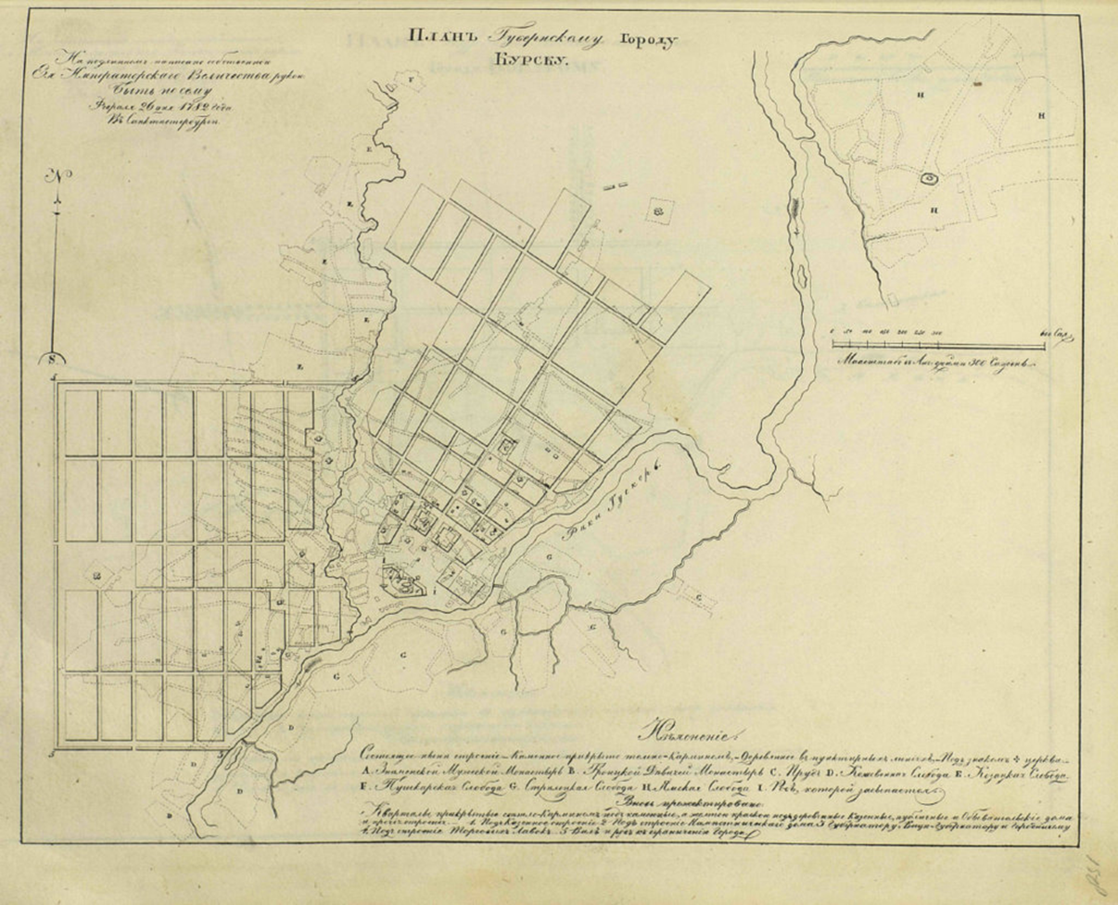

Slide 6

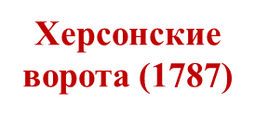

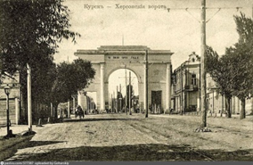
План города Курска 1782 г.

Slide 7
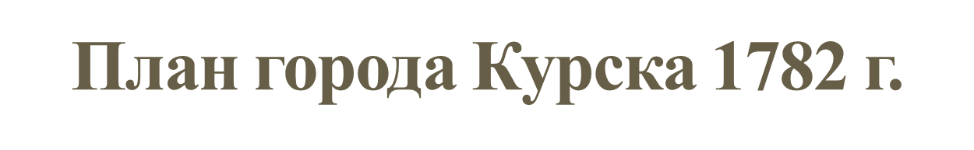
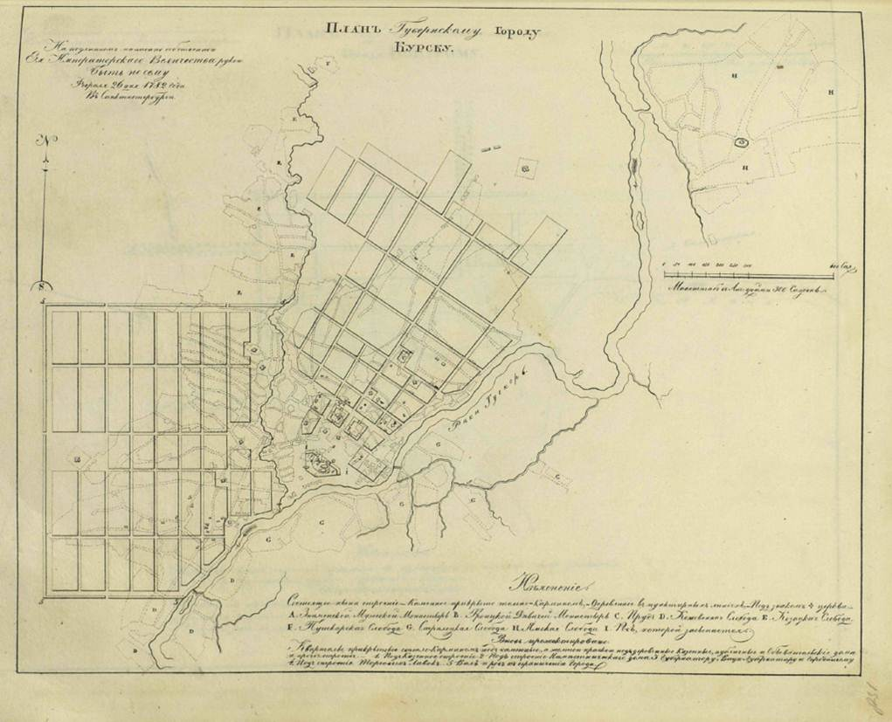



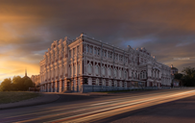
Херсонские ворота (1787)
Курский драм. Театр (1792)

Slide 8
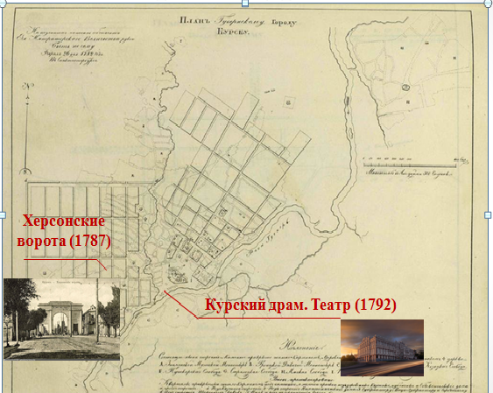

Типография (1792)

Slide 9
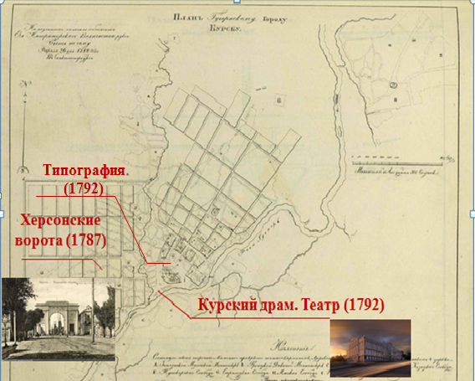
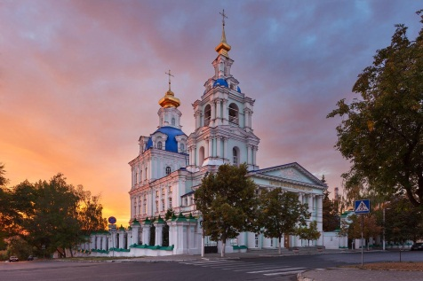



Сергиево-Казанский собор
(1752-1778)

Slide 10
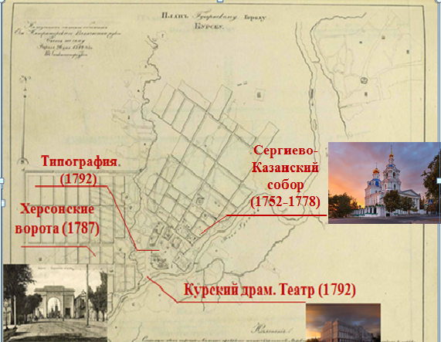
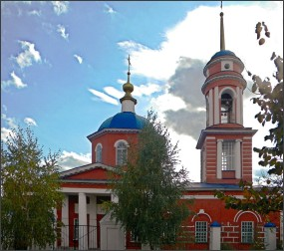



Михайловский храм (1762-1767)

